Slide 1
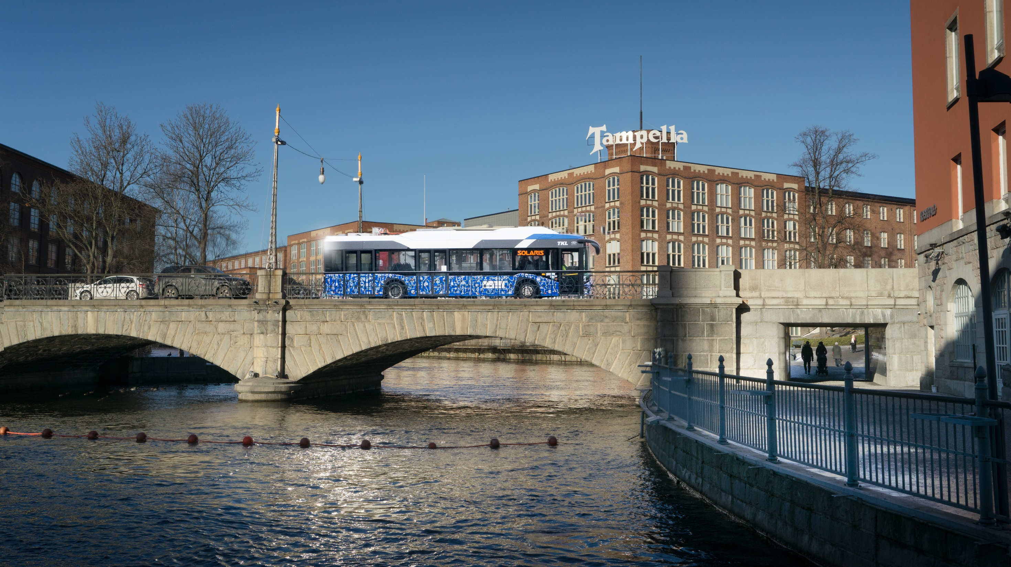
RYNEK
elektrobusów
Rzeszów, 9.6.2017

Slide 2
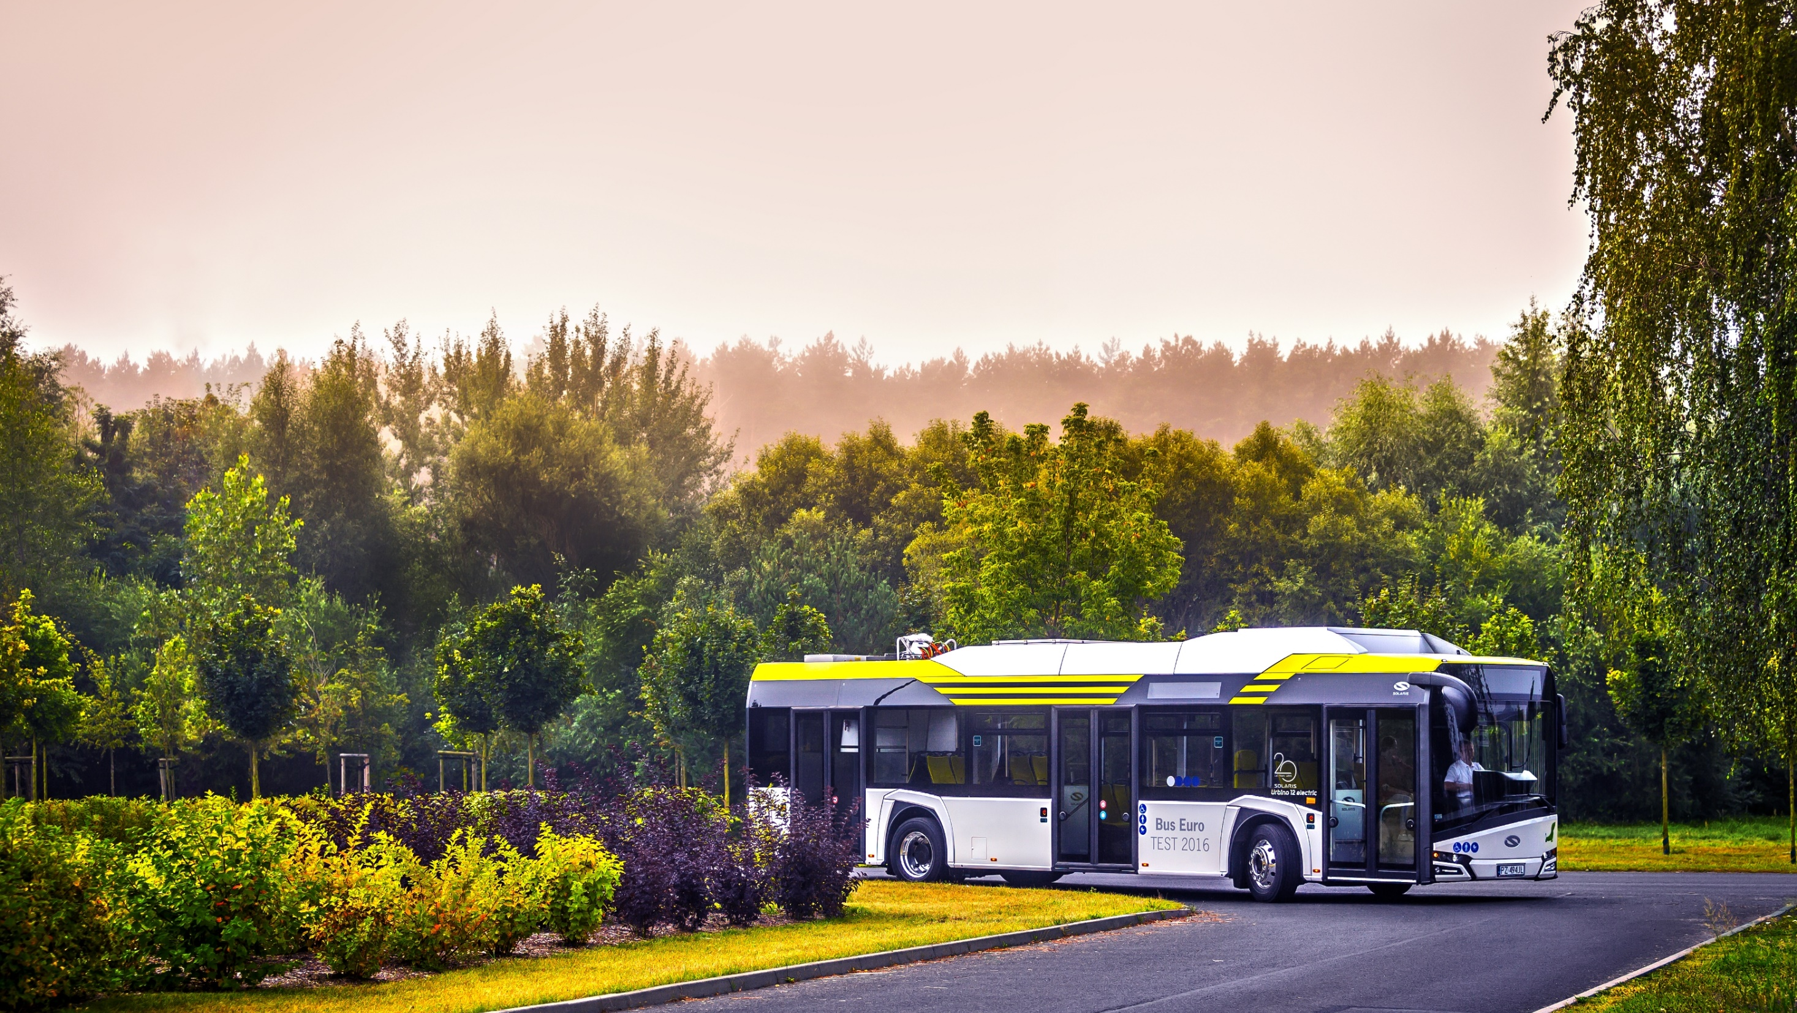
Kolejne 10 lat przyniesie niemal 5-krotny wzrost rynku elektrobusów.
W tej chwili rynek ten rozwija się, osiągając skumulowany roczny wskaźnik
wzrostu sprzedaży na poziomie 20%.
Źródło: IDTEchEX Research of Cambridge, 2016

Slide 3
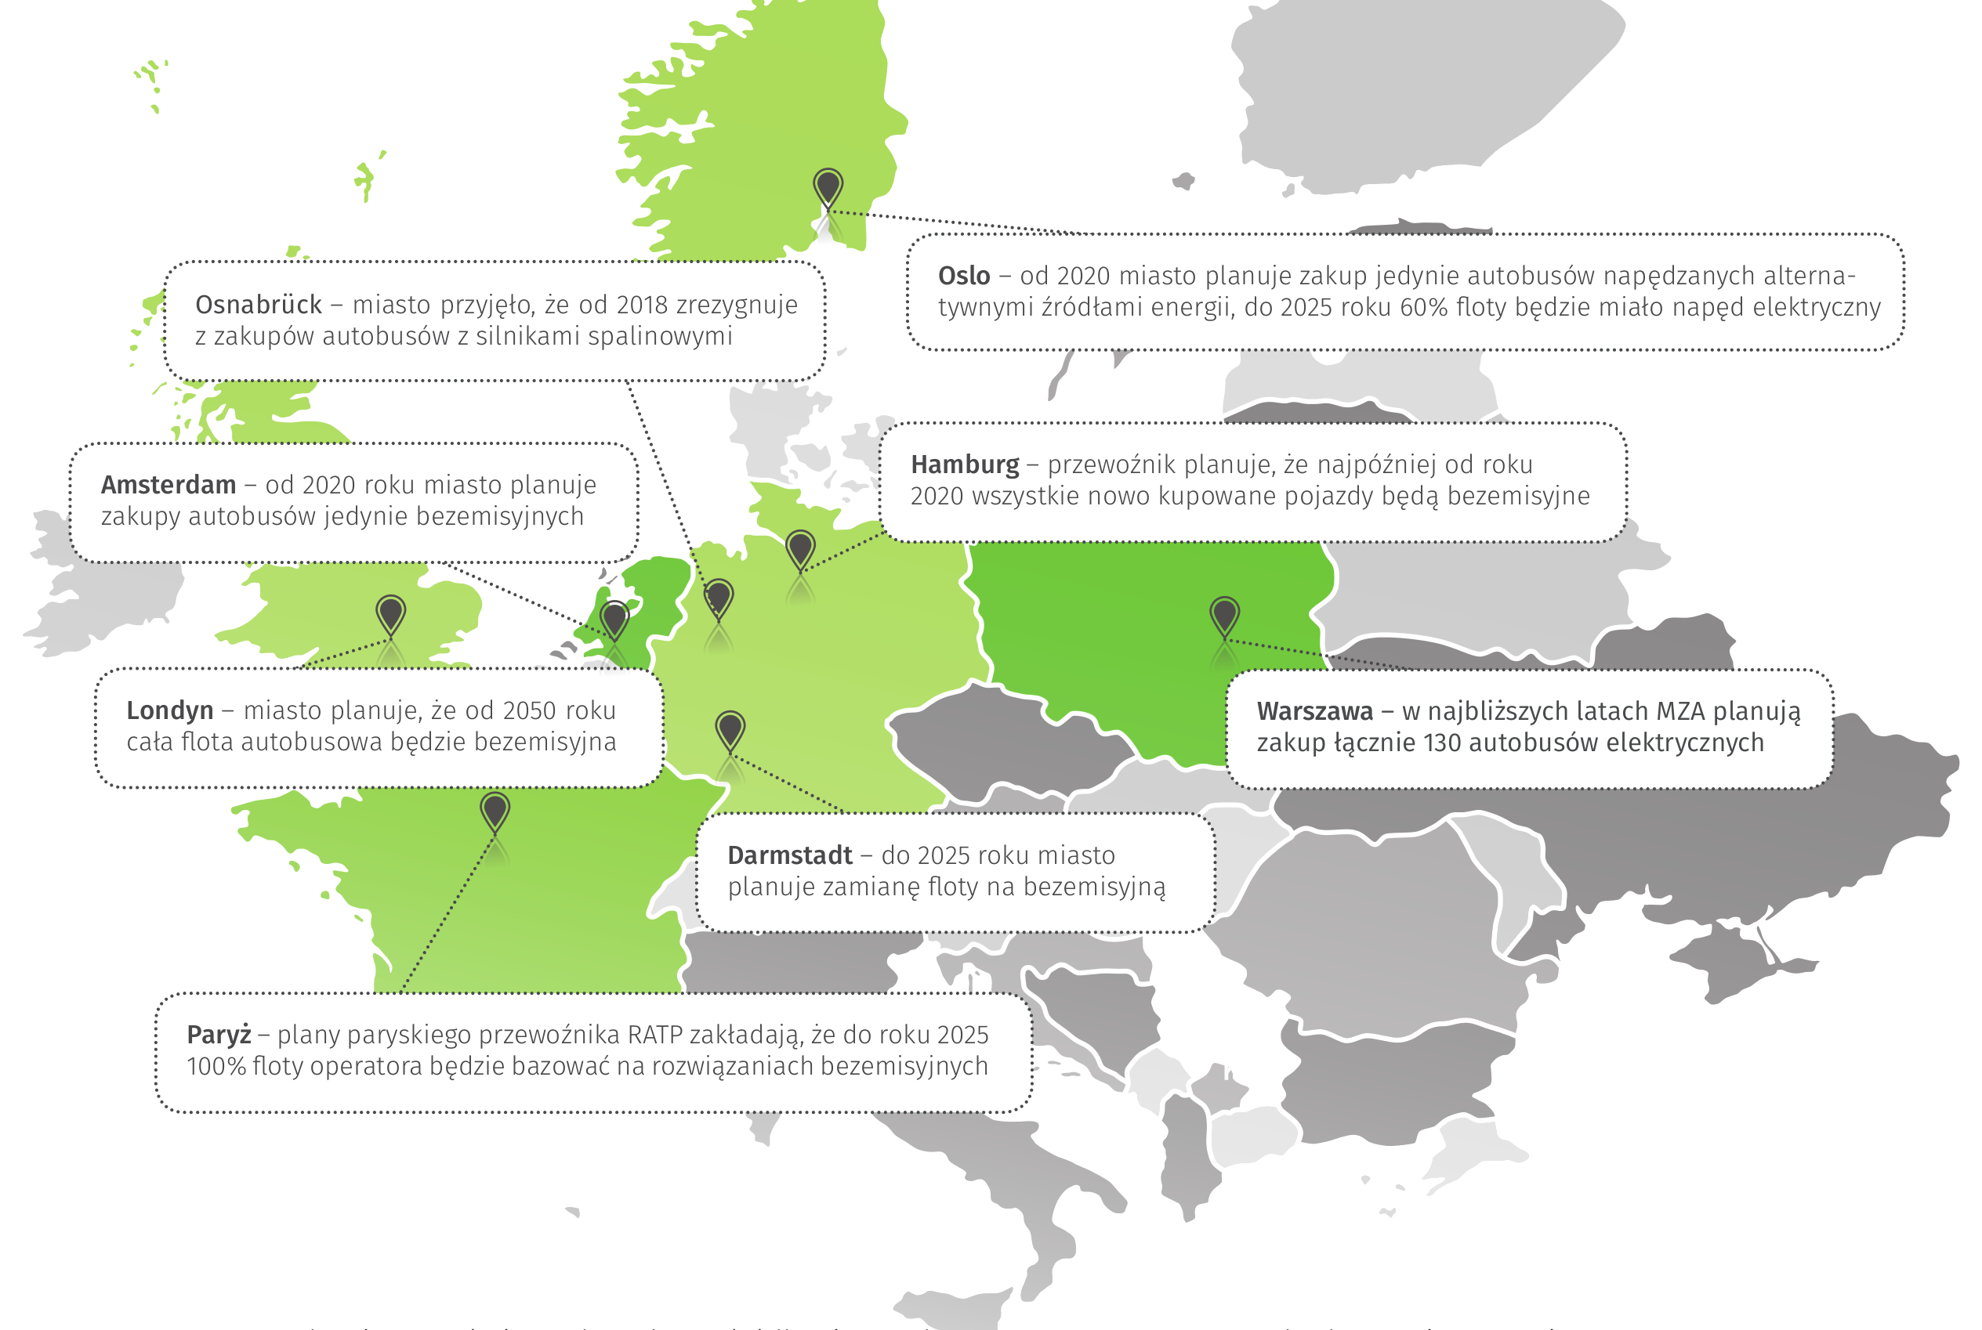
Coraz bardziej ekologiczny transport publiczny – rosnący trend w europejskich metropoliach

Slide 4
Łączna liczba zamówionych autobusów
2013 | 2014 |  | 2015 |  | 2016
104 | +13% | 118 | +44% | 170 | +78% | 302
Europe (without United Kingdom & Ireland)
Dlaczego kierunek: e-mobilność?
Rynek autobusów elektrycznych w UE
W zestawieniu uwzględniono autobusy hybrydowe plug-in
Kontrakty na pojazdy >8t GVW
PROCENTOWY UDZIAŁ W RYNKU UE W PODZIALE NA PRODUCENTÓW

Slide 5
Västerås
Tampere
Oslo
E-mobilność
Riga
Landskrona
Gdynia
Hamburg
Inowrocław
Ostrołęka
Hannover
Berlin
Ostrów Wlkp
Warszawa
Braunschweig
Września
Lublin
Dresden
Sosnowiec
Jaworzno
Oberhausen
Kraków
Sollingen
Ostrava
Düsseldorf
Plzeň
Třinec
Esslingen
Salzburg
Klagenfurt
1500
pojazdów z napędem
elektrycznym
Frontignan
Barcelona
Roma
Castellón de la Plana
(wraz z autobusami w produkcji)
Cagliari
Na mapie przedstawione zostały autobusy z napędem całkowicie elektrycznym oraz trolejbusy wyposażone w baterie, umożliwiające jazdę autonomiczną

Slide 6
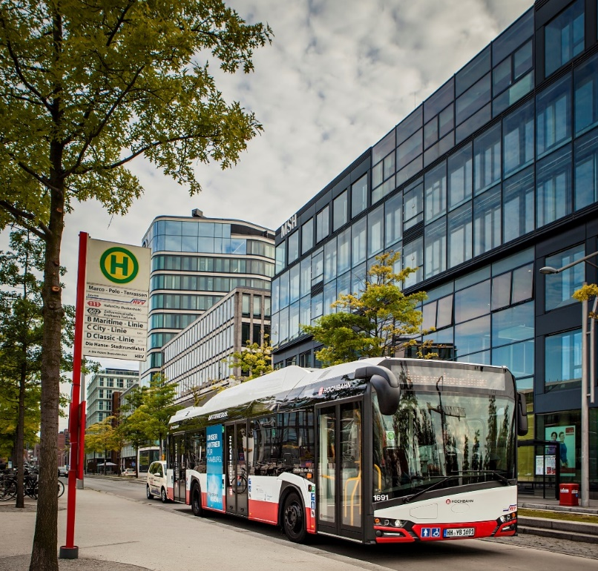
SOLARIS URBINO ELECTRIC
prawdziwie szyty na miarę
Urbino electric 8,9 LE
Urbino 12 electric
Urbino 18 electric
Urbino 18,75 electric
oś elektryczna ze zintegrowanymi silnikami
silnik montowany centralnie
plug-in
pantograf
Indukcja
wodorowe ogniwo paliwowe
High Energy
High Power

Slide 7
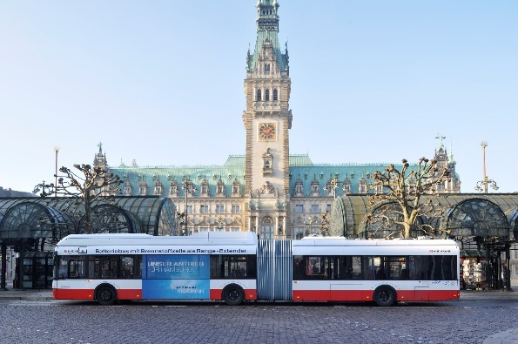
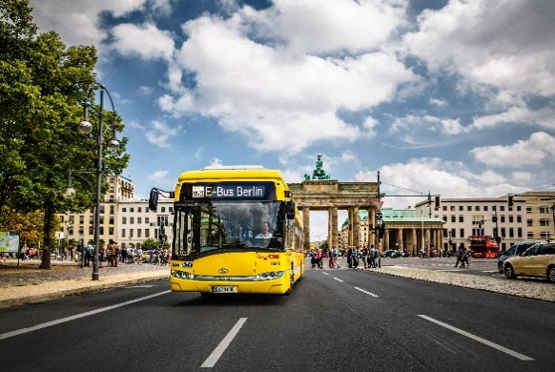
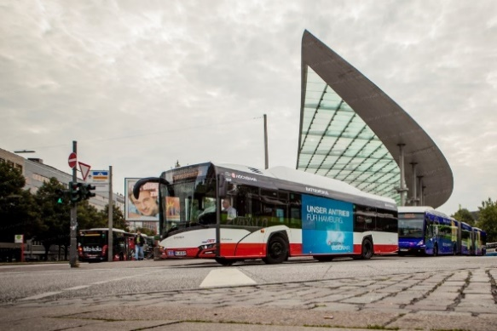
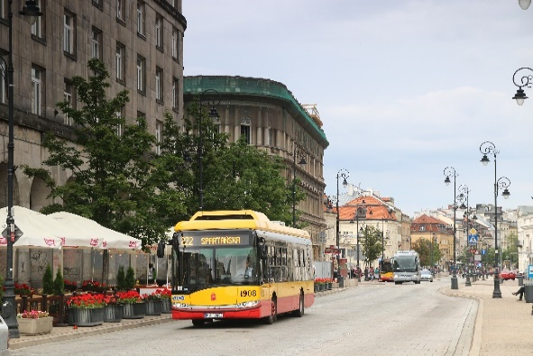
Ogniwo wodorowe
Sposoby ładowania
Indukcja
Pantograf
Plug-in
Baterie uzupełniane są podczas jazdy dzięki wodorowemu ogniwu paliwowemu zwiększającemu zasięg
Prąd wytwarza ogniwo paliwowe z wodoru zgromadzonego w butlach
200 kW
Automatyczny
Wysokie koszty
Ładowanie bezstykowe
do 600 kW
Automatyczny
Relatywnie niskie koszty
Ładowanie stykowe
16 ÷ 120 kW CCS
Obsługa ręczna
Niskie koszty
Ładowanie stykowe

Slide 8
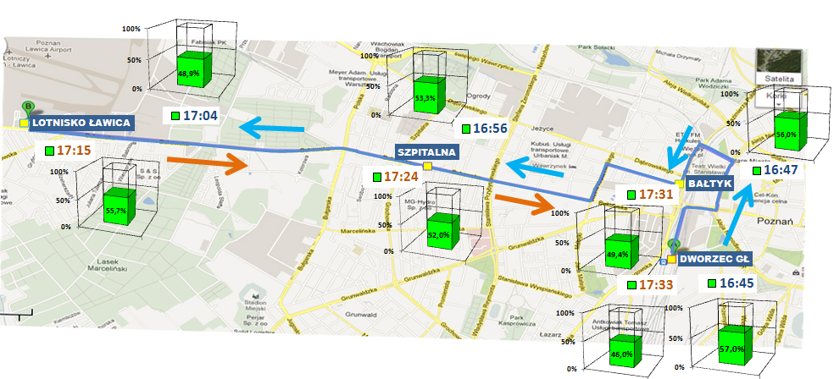
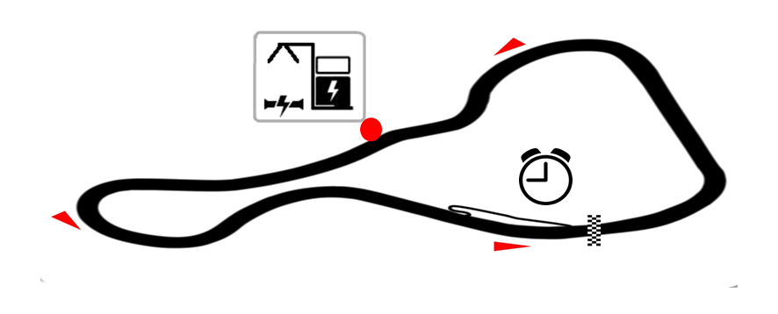
Ponad 1000 opracowanych
studiów wykonalności
Elastyczność rozwiązań
Rozwiązanie idealne dla klienta
Dla każdego klienta zainteresowanego zakupem autobusu elektrycznego Solaris opracowuje indywidualne studium wykonalności
W Biurze Badań i Rozwoju zostały opracowane standardowe trasy na podstawie wymagań klientów
Do studium wykonalności włączone są takie kryteria jak zakres temperatur w danym mieście, konieczny, aby oszacować zużycie energii nie tylko w warunkach nie odbiegających od normy, ale także i w ekstremalnych sytuacjach
Trasa [km]
liczba godzin jazdy
Sort x cykl [kWh/km]
20 kW
40 kW
80 kW
200 kW
300 kW
450 kW
Ładowanie
Moc wyjściowa

Slide 9
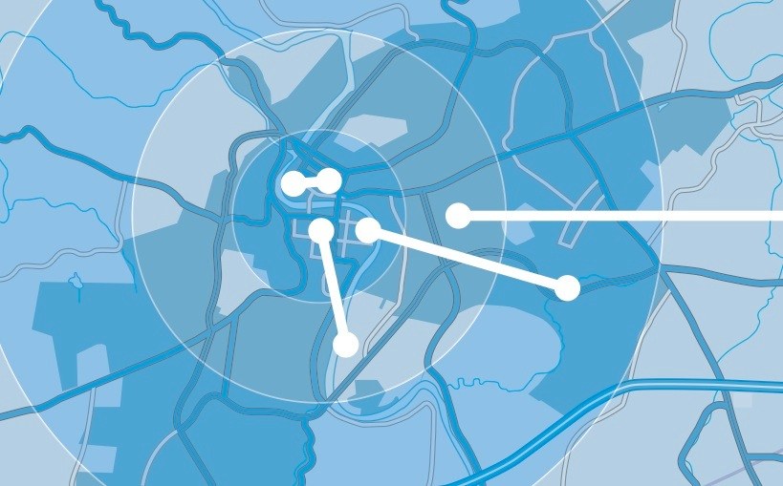
Używane w zatłoczonych centrach miast, gdzie istnieje infrastruktura miejska a trasy są krótkie
Szybkie ładowanie
Trasy długodystansowe lub o podwyższonych prędkościach
Diesel
Nocne ładowanie
(zajezdnia)
Hybryda Plug-in
Dla podróży międzymiastowych, które wymagają dużego zasięgu
Zastosowanie na trasach dłuższych, oddalonych od centrum miasta

Slide 10
Efekty zastąpienia wszystkich miejskich autobusów spalinowych w Polsce autobusami elektrycznymi Solaris
1,02
mld zł
Taka kwota umożliwiłaby wybudowanie instalacji wiatrowych o łącznej mocy 144 MW, które mogłyby pokryć roczne zapotrzebowanie na energię elektryczną 3 973 autobusów elektrycznych
Wpływ na
środowisko
i gospodarkę
Stanowi to aż 15% łącznej wartości importu olejów ropy naftowej niesurowej, benzyny, nafty, olejów napędowych, opałowych i innych do Polski w 2015 roku
całkowita średnia redukcja kosztów paliwa w Polsce, w skali roku *
* W skali roku

Slide 11
Efekty zastąpienia autobusów spalinowych autobusami elektrycznymi Solaris na polskich drogach
x 11 376*
autobusy spalinowe
autobusy elektryczne
Redukcja społeczno-ekonomicznych kosztów zanieczyszczeń powietrza **
256 mln zł
Wpływ na
środowisko
i gospodarkę
Redukcja kosztów hałasu**
39,4 mln zł
* symulacja dla 11376 autobusów miejskich w Polsce, czyli łącznej liczby taboru miejskiego (autobusów wg stanu na 31 XII 2015 r.) pomniejszoną o autobusy na paliwo alternatywne. Dane na podstawie GUS, Transport. Wyniki działalności w 2015 r.
**w skali roku

Slide 12
Autobusy = ~60% miejskiego transportu
Autobusy diesla
= 95% floty UE
Silniki Euro3 lub starsze =50% autobusów diesla
Dlaczego kierunek: e-mobilność?
Europa dziś
Miejski transport publiczny stanowi
jedynie podróży pokonywanych w zmotoryzowanych środkach transportu
21%
Odpowiedzialny jest za szkodliwych
10%
emisji cieplarnianych powstałych przez transport

Slide 13
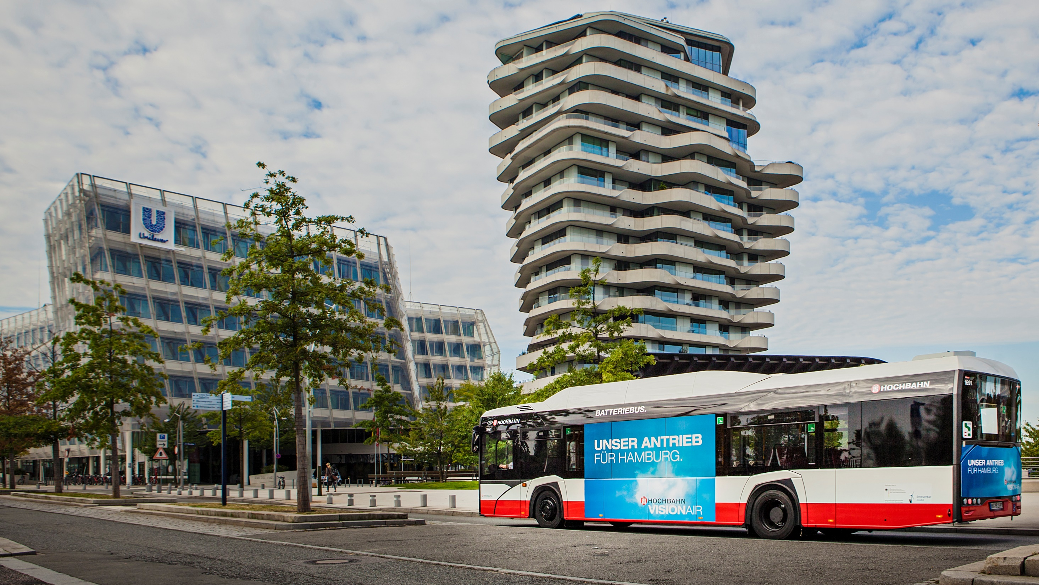
DZIĘKUJEMY
ZA UWAGĘ
Rzeszów, 9.6.2017

